Slide 1
Notes:
1

Slide 2
کارگاه کامپیوتر
دانشگاه کردستان
دانشکده فنی و مهندسی

Slide 3
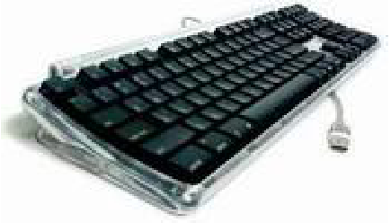
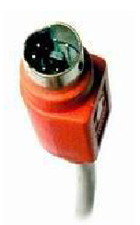
دستگاههای ورودی
1- صفحه کلید (Keyboard)
متداولترین وسیله ورودی اطلاعات در کامپیوتر است. شامل مجموعه ای از سوئیچ ها است که به یک ریزپردازنده متصل می گردند.
کانکتورهای متداول: PS/2( 6 پین) و USB

Slide 4
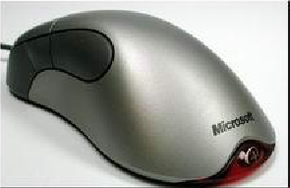
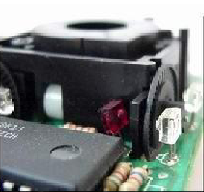
دستگاههای ورودی
2- ماوس (Mouse)
جهت سهولت در استفاده از نرم افزارها استفاده می شود. ماوس قادر به تشخیص حرکت و کلیک بوده و پس از تشخیص لازم اطلاعات مورد نیاز برای کامپیوتر ارسال تا عملیات لازم انجام گیرد. از ماوس بيشتر در محيط‌هاي گرافيكي مثل سيستم عامل ويندوز، برنامه‌هاي تحت ويندوز، بازي‌ها و ... استفاده مي‌شود.
کانکتورهای متداول: PS/2( 6 پین) و USB

Slide 5
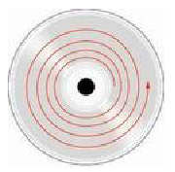
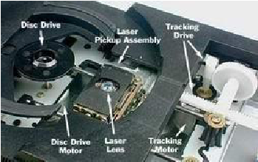
دستگاههای ورودی
3- CD Drive
ديسک های فشرده رايج ترين رسانه ذخيره سازی برای انتقال وجابجائی نرم افزارها و ... میباشند. يک CD قادر به ذخيره سازی 74 دقيقه موزيک است .ظرفيت ديسک های فوق معادل 783 مگابايت است. قطر اين ديسک ها 12 سانتيمتر است. CD دارای يک شيار حلزونی (مارپيچ) داده است. دواير از قسمت داخل ديسک شروع و بسمت بيرون ديسک ختم می شوند.
CD Player مسئوليت يافتن و خواندن اطلاعات ذخيره شده بر روی يک CD را برعهده دارد.
يک CD drive دارای سه بخش اساسی است :
يک موتور که باعث چرخش ديسک می گردد. چرخش موتور فوق200 و 500 دور دردقيقه با توجه به شياری است می بايست خوانده شود.
يک ليزر و يک سيستم لنز که برآمدگی های موجود بر روی CD را خواهند خواند.
يک مکانيزم رديابی به منظور حرکت ليزر بگونه ای که پرتو نور قادر به دنبال نمودن شيار حلزونی باشد.

Slide 6
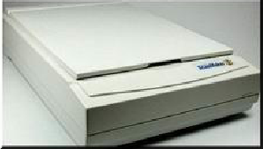
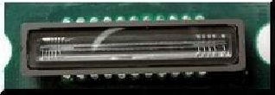
دستگاههای ورودی
4- اسکنر
استفاده از اسکنر در ساليان اخير در اغلب ادارات و موسسات متداول شده است . ایده اولیه تمامی اسکنرها تجزیه و تحلیل یک تصویر و انجام پردازشهای مربوطه است.
اسکنرها دارای مدلهای متفاوتی می باشند . اسکنرهای مسطح متداولترین نوع اسکنر بوده و اسکنر روميزی نيز ناميده میشوند.
هسته اساسی يک اسکنر، CCD است . CCD رايج ترين تکنولوژی برای اخذ تصاوير در اسکنرها است . CCD عمليات تبديل تصاوير ( نور ) به الکترون ها ( شارژ الکتريکی ) را انجام میدهد.
کانکتورهای متداول: USB

Slide 7
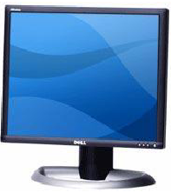
دستگاههای خروجی
1- مانیتور
رايج ترين دستگاه نمايش اطلاعات در کامپيوتر است.
اغلب صفحات نمايشگر از CRT (Cathode Ray Tube) استفاده می نمايند .کامپیوترهای Laptop و ساير دستگاه های محاسباتی قابل حمل ، از LCD (Liquid Crystal Display) استفاده می نمايند. استفاده از مانيتورهای LCD با توجه به مزايای عمده آنان نظير : مصرف انرژی پايين بتدريج جايگزين مانيتورهای CRT شدند.

Slide 8
دستگاههای خروجی
2- پرینتر
انواع آن عبارتند از:
پرینتر سوزنی
پرینتر لیزری
پرینتر جوهر افشان

Slide 9
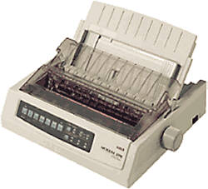
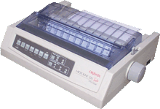
پرینتر
چاپگرهاي ماتريس نقطه‌اي؛ براي چاپ كردن خروجي به‌صورت نوشتاري يا گرافيكي بر روي كاغذ استفاده مي‌شود كه داراي يك هد حاوي تعدادي سوزن است.

Slide 10
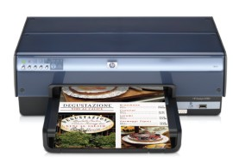
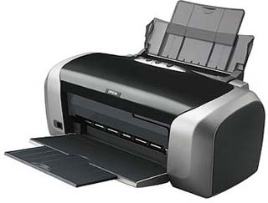
پرینتر
چاپگرهاي جوهر افشان؛ براي چاپ كردن خروجي استفاده مي‌شود.اين نوع چاپگرها داراي يك هد است كه با پاشيدن جوهر در رنگ‌هاي مختلف خروجي رنگي را به خوبي انجام مي دهد.

Slide 11
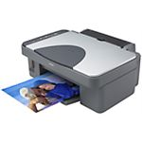
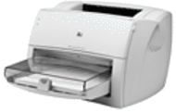
پرینتر
چاپگرهاي ليزري؛ براي چاپ از تكنولوژيي مشابه با دستگاه‌هاي فتوكپي استفاده مي‌كند.

Slide 12
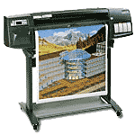
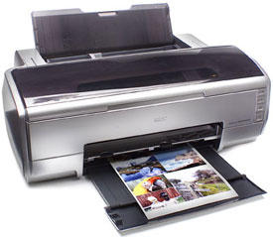
پرینتر
رسام(پلاتر)؛ يكي از دستگاه‌هاي خروجي كه براي رسم نقشه، نمودارهاي بزرگ، طرح‌ها و اشكال خطي مورد استفاده قرار مي‌گيرد رسام مي‌باشد.

Slide 13
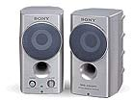
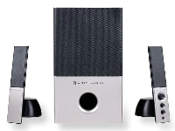
دستگاههای خروجی
بلندگو؛ از بلندگو، براي پخش موسيقي و يا ساير صداها از كامپيوتر استفاده مي‌شود.

Slide 14
سیستم عامل

Slide 15
سیستم عامل
وظايف كلي سيستم عامل: 1ـ مديريت و تقسيم وقت CPU و تخصيص فضاي حافظه به برنامه‌ها و كاربران مختلف
‌ 2ـ مديريت و كنترل وسايل ورودي/خروجی
3ـ مديريت و كنترل اطلاعات و فايلها

Slide 16
ویندوز چیست؟
یک سیستم عامل گرافیکی Graphical User Interface(GUI)
توسط شرکت مایکروسافت طراحی شده
برنامه ها و فرامین به صورت تصاویر کوچک که به آنها Icon گفته میشود ارائه گردیده اند.
برای اجرا کافیست اشاره گر ماوس را روی آیکن مربوطه قرار داد و با استفاده از دکمه ماوس روی آن کلیک کرد.

Slide 17
دو خصیصه مهم
Multi Tasking: می توان چند برنامه را همزمان اجراکرد
Multi User : چند کاربر بطور همزمان میتوانند از سیستم عامل استفاده کنند.
Windows
Multi User
Multi Tasking

Slide 18
روشن کردن کامپیوتر

Slide 19
خاموش کردن کامپیوتر

Slide 20
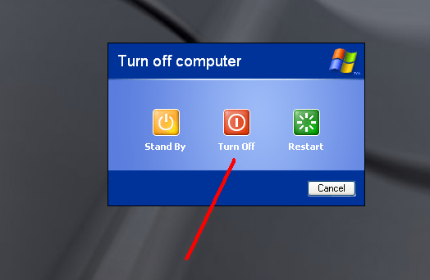
خاموش کردن کامپیوتر

Slide 21
عملکرد دکمه های ماوس
1- کلیک (Click) :جهت انتخاب موضوعات و یا باز کردن منوها و انتخاب دستورات داخلی منوها مورد استفاده قرار میگیرد.
2- دابل کلیک (Double Click) : یعنی دوبار کلیک چپ و جهت اجرای برنامه ها و باز نمودن پنجره ها مورد استفاده قرار میگیرد.
3- کلیک راست (Right Click): لیستی از دستورات و فرامین اختصاصی هر موضوع را در اختیار کاربر قرار می دهد.
4- Drag and Drop : جهت جابجایی و انتقال موضوعات و تغییر سایز پنجره ها مورد استفاده قرار میگیرد.

Slide 22
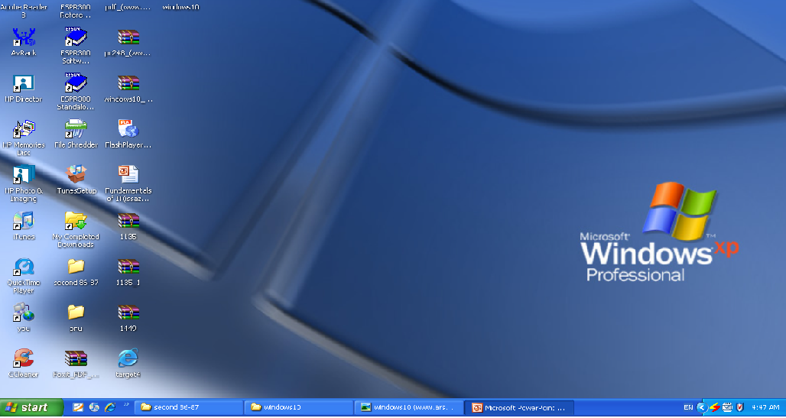
میزکار

Slide 23
نظام های عدد نویسی
یک عدد M به عنوان مبنا
مجموعه ارقام قابل قبول شامل 0,1,….,M-1
کامپیوتر مبنای دو

Slide 24
نظام های عدد نویسی
M=10
مجوعه ارقام قابل قبول = 0,1,2,3,4,….,8,9
چرا انسان از مبنای ده استفاده می کند ؟
( مراجعه به کتاب : عدد زبان علم )

Slide 25
نظام های عدد نویسی
M=8
مجموعه ارقام قابل قبول =0,1,2,…,6,7
مثال : کدامیک از ارقام زیر درمبنای 8 نوشته شده است ؟
100
1751
811
920

Slide 26
نظام های عدد نویسی
M=16
مجموعه ارقام قابل قبول =0,1,2,…,8,9,A,B,C,D,E,F
A=10
B=11
C=12
D=13
E=14
F=15

Slide 27
نظام های عدد نویسی
در زمان قرار گرفتن در یک عدد ،هر رقم دارای دو ارزش متفاوت است
ارزش مطلق
ارزش مکانی
ارزش هر عدد برای : 6539

Slide 28
نظام های عدد نویسی
ارزش مکانی هر رقم برابر است با :
ارزش مطلق ضربدر ( مبنا به توان شماره مکان )
که شماره مکان از سمت راست ترین رقم و با مکان صفر شروع میشود

Slide 29
نظام های عدد نویسی
ارزش مکانی هر کدام از ارقام عدد زیر را بدست آورید :
(A2C)₁₆
مثال: مقدار عددی (A2C)₁₆ کدامست ؟

Slide 30
نظام های عدد نویسی
مقدار هر عدد برابر است با مجموع ارزش مکانی ارقام آن
(A2C)₁₆= 12+32+2560=2604

Slide 31
نظام های عدد نویسی
مقدار هر کدام از اعداد زیر را بدست آورید
(141)₈ = ?
(3A)₁₆ = ?

Slide 32
نظام های عدد نویسی
مثال عدد 154 را به مبنای 2 تبدیل کنید
مثال : عدد 577 را مبنای 2 تبدیل کنید

Slide 33
نظام های عدد نویسی
عدد (734)₈ را به مبنای 2 تبدیل نمایید
7
3
4
1
1
1
0
1
1
1
0
0

Slide 34
نظام های عدد نویسی
عدد (AFC2)₁₆ را به مبنای 2 تبدیل نمایید :
A
F
C
2
1
0
1
0
1
1
1
1
1
1
0
0
0
0
1
0

Slide 35
نظام های عدد نویسی
تبدیل از مبنای دو به :
تبدیل به 8 : هر سه رقم با هم ترکیب میشوند
تبدیل به 16 : هر چهار رقم با هم ترکیب میشوند

Slide 36
نظام های عدد نویسی
عدد (01110011)₂ را به مبنای 8 تبدیل کنید
0
1
1
1
0
0
1
1
1
6
3

Slide 37
نظام های عدد نویسی
عدد (100101110)₂را به مبنای 16 تبدیل کنید :
1
0
0
1
0
1
1
1
0
1
2
E

Slide 38
نظام های عدد نویسی
برای تبدیل از مبنای 8 به 16 و بالعکس:
ابتدا به عنوان یک واسطه به مبنای 2 تبدیل می کنیم
2
8
16

Slide 39
نظام های عدد نویسی
عدد (AC2)₁₆ را به مبنای 8 تبدیل نمایید
حل ) ابتدا عدد را به مبنای 2 می بریم
(AC2)₁₆=(101 0,11 00,0 010)
سپس تبدیل به 8 را انجام میدهیم
=(101,011,000,010)=(5302)₈

Slide 40
نظام های عدد نویسی
عدد (561)₈ را به مبنای 16 تبدیل نمایید
171
161
271
261

Slide 41
سیستم عامل

Slide 42
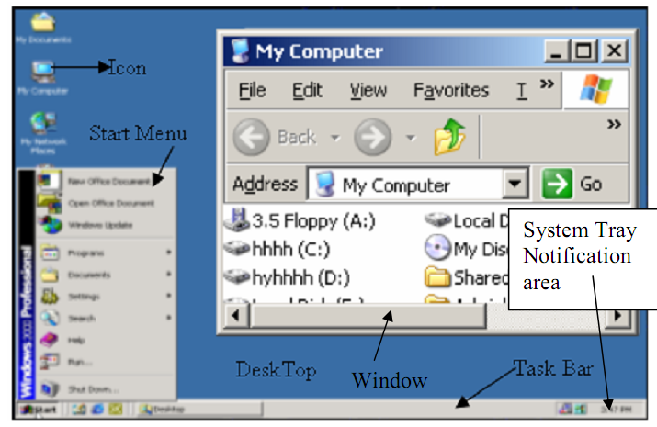
سیستم عامل
سیستم GUI
ویندوز

Slide 43
سیستم عامل

Slide 44
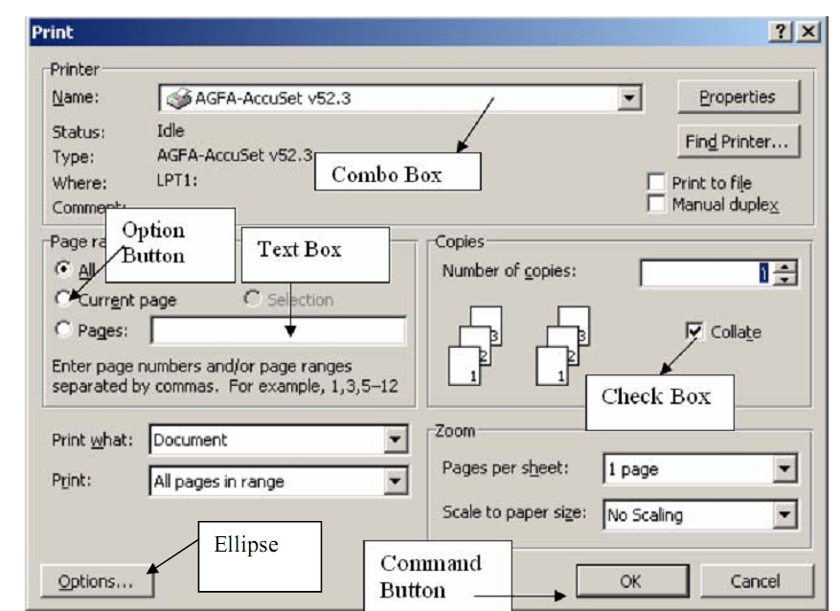
سیستم عامل

Slide 45
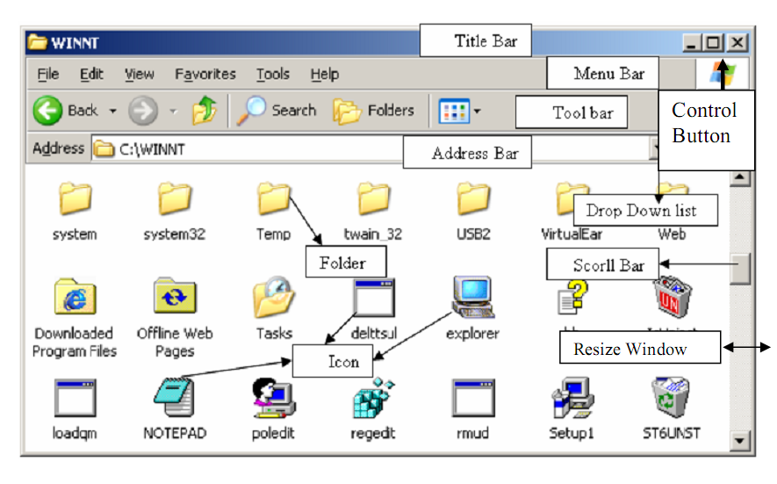
سیستم عامل

Slide 46
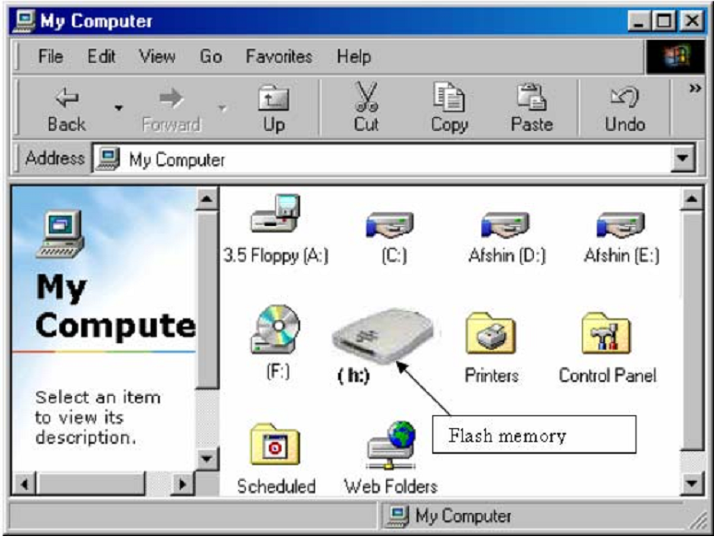
سیستم عامل

Slide 47
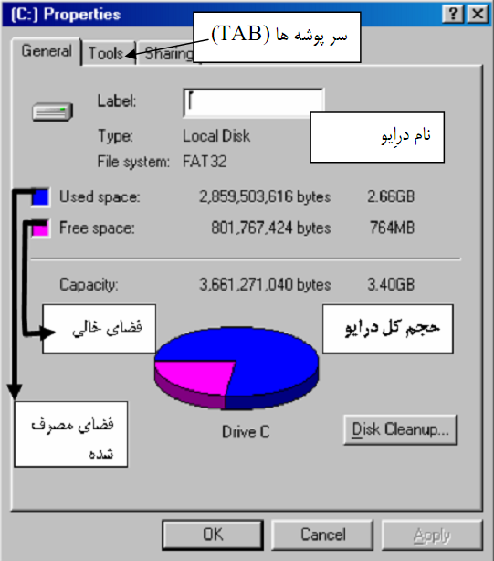
سیستم عامل

Slide 48
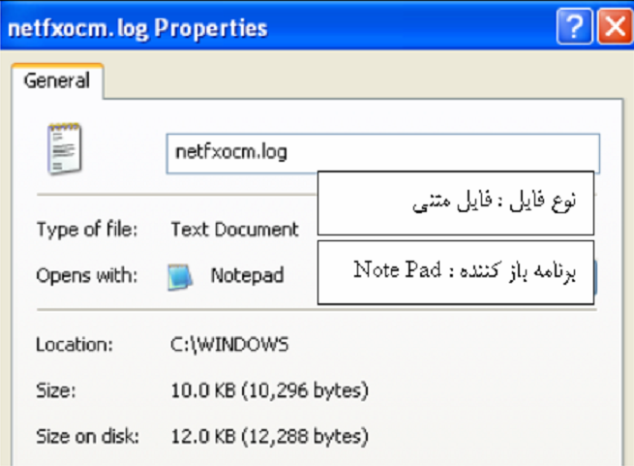
سیستم عامل

Slide 49
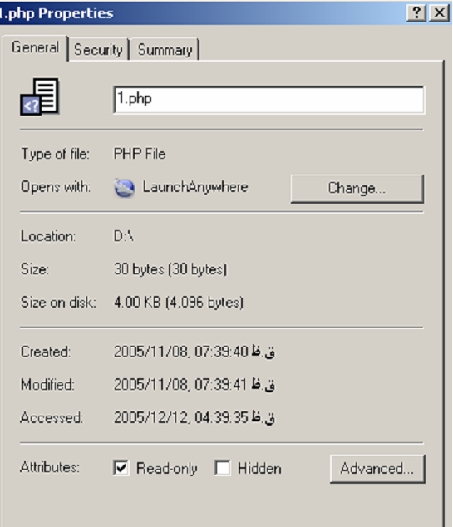
سیستم عامل

Slide 50
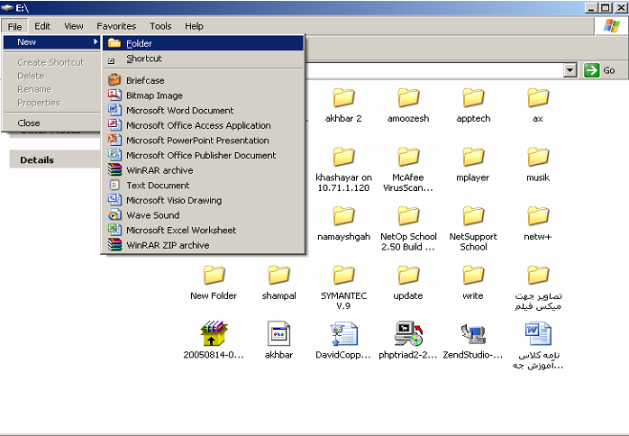
سیستم عامل

Slide 51
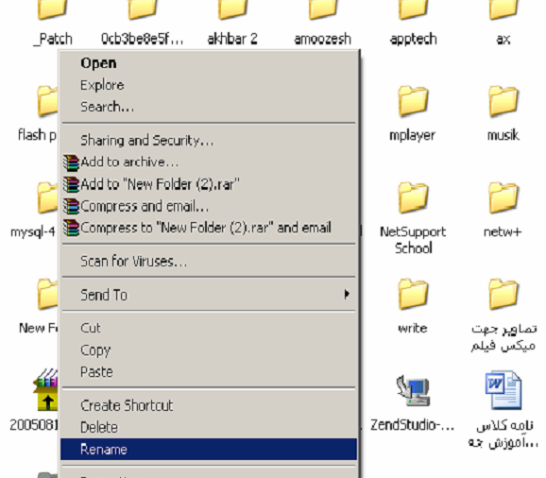
سیستم عامل

Slide 52
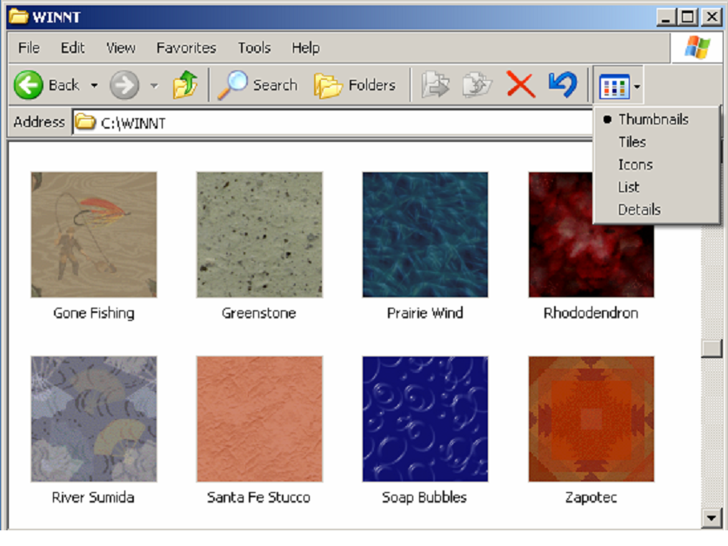
سیستم عامل

Slide 53
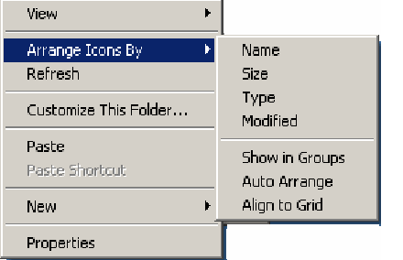
سیستم عامل

Slide 54
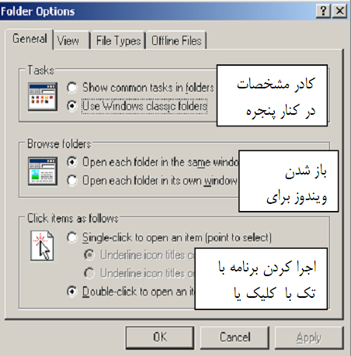
سیستم عامل

Slide 55
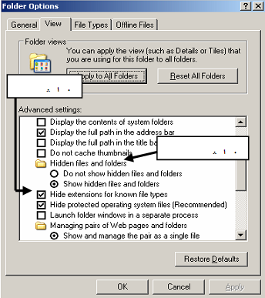
سیستم عامل

Slide 56
سیستم عامل

Slide 57
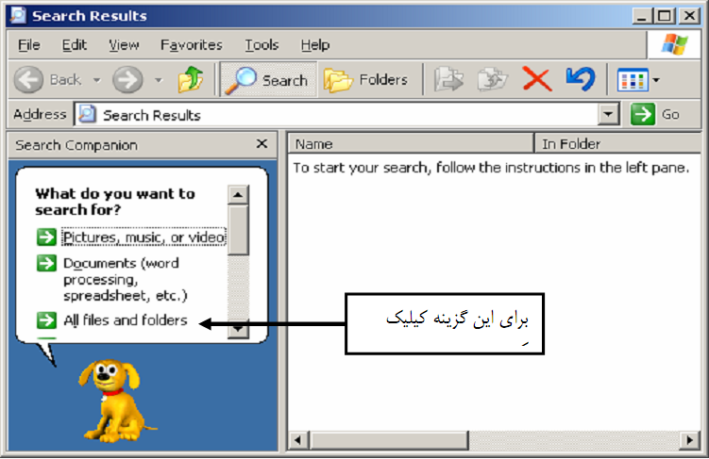
سیستم عامل

Slide 58
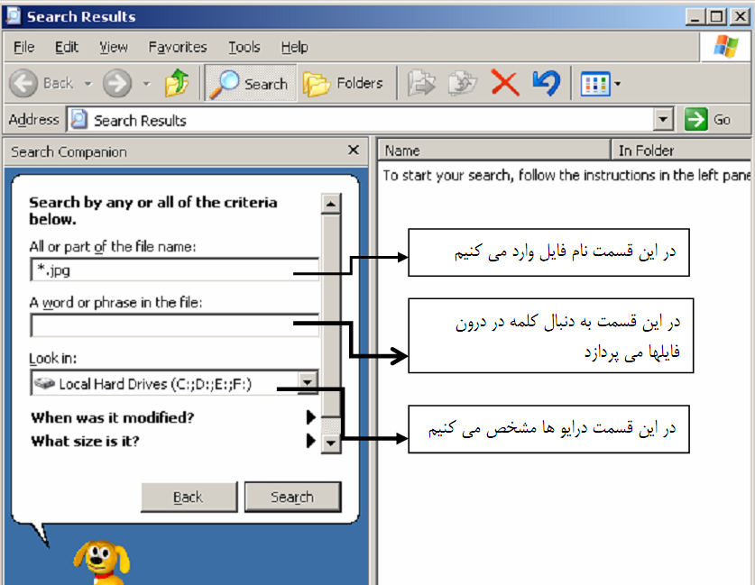
سیستم عامل

Slide 59
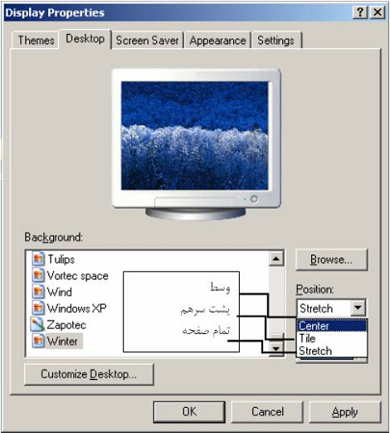
سیستم عامل

Slide 60
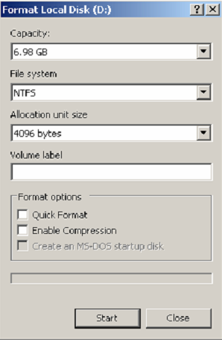
سیستم عامل

Slide 61
Windows
منو استارت
سینی ابزار
Control Panel
ساعت و تاریخ سیستم
My Computer
درایو ها
مشخصات سیستم
منو پنجره ها
نتظیمات میز کار
ابزارهای اولیه سیستم : Paint, Windows Media Player, Culculator

